Slide 1
Caso de éxito del 20XX
Cómo Nombre de la empresa consiguió aumentar sus ventas un XX%

Slide 2

ANALISIS DE SERIES TEMPORALES

Slide 3



TECH REQUIREMENTS
Network
Satellite
Link

Slide 6
esquema de ejemplo:
1. presentar el dataset y posibles problemas o aplicaciones del mismo
2. describir el dataset (lo que aprendimos en el práctico de visualización), mostrando qué cosas pueden ser prometedoras y qué cosas apuntan a problemas (clases desbalanceadas? valores con distribuciones difíciles? valores faltantes? posibles errores?)
3. proponer diferentes formas de atacar estos problemas (mas o menos lo aprendido en el práctico de curación)
4. mostrar resultados de clasificación (prácticos de supervisado)
5. si se tienen, se muestran algunos resultados de clustering. Este punto puede preceder al 4. porque clustering se puede usar como análisis exploratorio de datos, por lo tanto sería previo a clasificación
6. se pueden presentar variantes con diferentes subconjuntos de características, embeddings y, por supuesto, clasificadores distintos
7. se termina con posibles extensiones de este trabajo, o sea, todo lo que habrían querido hacer pero no les dieron los tiempos

Slide 7
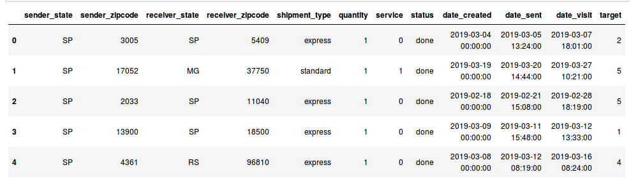

Slide 8
Referencia de las columnas
service: Identificador unico que corresponde a un tipo de servicio de un correo en particular.
sender_zipcode: Código postal de quien envía el paquete (usualmente el vendedor).
receiver_zipcode: Código postal de quien recibe el paquete (usualmente el comprador).
sender_state: Nombre abreviado del estado de quien envía el paquete.
receiver_state: Nombre abreviado del estado de quien recibe el paquete.
quantity: Cantidad de items que tiene dentro el paquete.
status: Estado final del envío.
date_created: Fecha de compra de el o los items.
date_sent: Fecha en que el correo recibe el paquete.
date_visit: Fecha en que el correo entrega el paquete.
target: Cantidad de dias hábiles que tardó el correo en entregar el paquete desde que lo recibe.

Slide 9
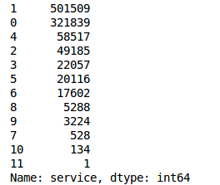
1. ANALISIS Y VISUALIZACION
1.1. cantidad y proporción de envíos , servicios, tipos de envíos y rutas (consideramos como ruta la tripla zipcode, zipcode, servicio
Comenzando con el analisis podemos añadir:
Cantidad de envios: 100000
Cantidad de servicios: 12
Cantidad de envíos por servicio:

Slide 10
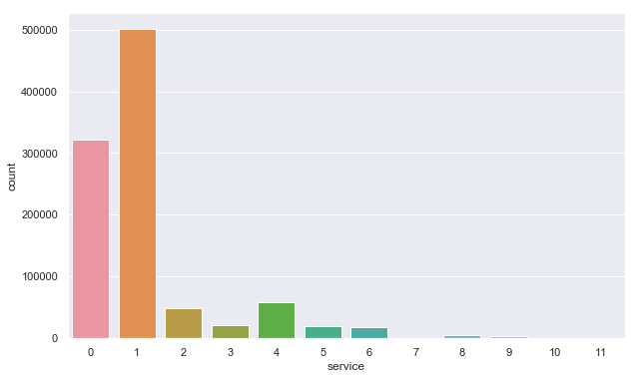

Slide 11
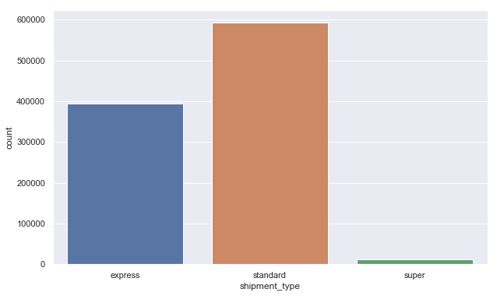
Cantidad de envíos por tipo de envío:

Slide 12
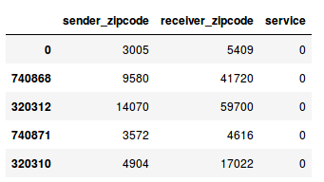
standard 593467 express 394600 super 11933 Name: shipment_type, dtype: int64
Cantidad de rutas: 945777

Slide 13
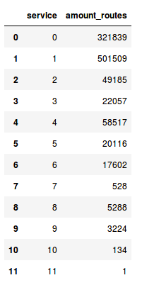

Slide 14
1.2. Puntos máximos y mínimos de cada feature.
sobre el target:
count 1000000.000000 mean 6.021577 std 5.157973 min 0.000000 25% 2.000000 50% 4.000000 75% 9.000000 max 118.000000 Name: target, dtype: float64
Primera fecha de creación envío: 2018-09-26 00:00:00 Ultima fecha de creación envío: 2019-06-28 00:00:00 Primera fecha de envío: 2018-10-01 16:55:00 Ultima fecha de envío: 2019-03-29 07:06:00 Primera fecha de entrega del envío: 2019-02-28 00:03:00 Ultima fecha de entregaa del envío: 2019-03-29 23:31:00

Slide 15
Cantidad mínima de items en el envío : 1
Cantidad máxima de items en el envío : 5

Slide 16
1.3 Calcular estadísticos como la media, mediana, desviación estándar y percentiles del target
Valor minimo: 0 Valor maximo: 118 Media: 6.021577 Dev std: 5.157973055157452 Mediana: 4.0
1.4 Graficar la distribución del target ¿Responde a alguna distribución conocida?
Grafico

Slide 17
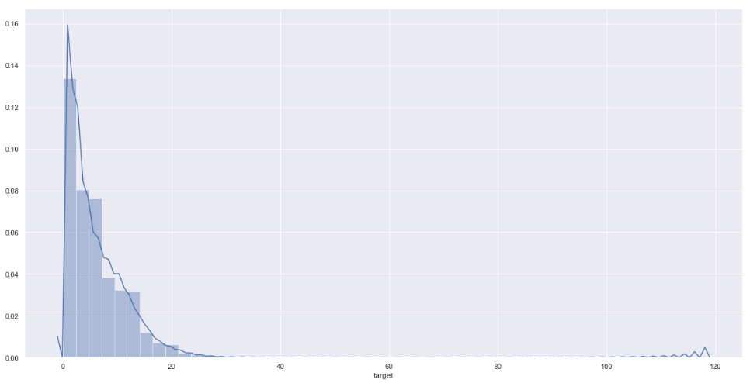

Slide 18
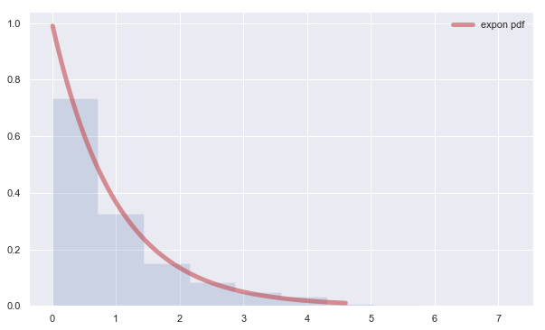

Slide 19
La distribución tiene apariencia de distribuír como una exponencial.
Lo comprobamos aplicancando un test de hipotesis KS.
Sin embargo el estadistico KS(Kolmogorov-Smirnov) da un p-valor demasiado bajo Por lo tanto se rechaza la hipotesis de que el atributo target distribuya como exponencial.
1.5 Graficar solo la parte más informativa de la distribución del target , teniendo cuidado con elegir correctamente los parámetros de los gráficos, como la cantidad de bins en un histograma.
Ploteamos hasta donde se concentran el 99% de los datos dejando fuera los outliers
99% de las entregas tuvieron una demora de 22.0 días

Slide 20
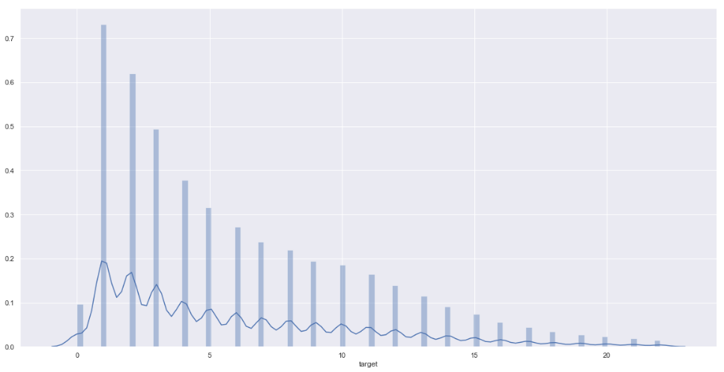

Slide 21
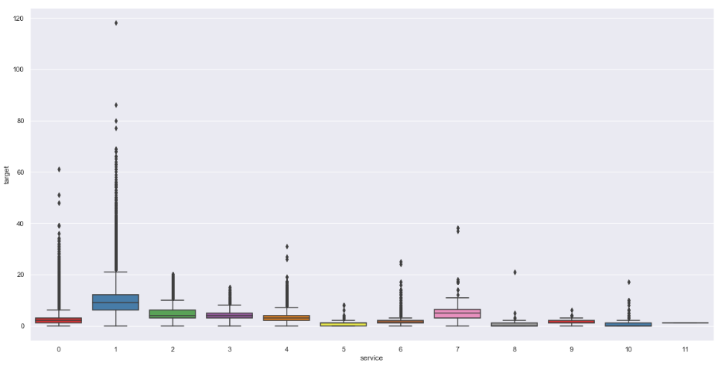
1.6 Identificar y graficar outliers. ¿Son significativos?

Slide 22
Análisis para servicio en particular, por ejemplo servicio 0
El 75% de los envíos tardó a lo sumo 3 dias en ser entregado. El 99% de los envíos tardó a lo sumo 9 dias en ser entregado. Esto indica que hay un 1% de envíos que demoraron entre 10 y 61 días. Estos son outliers para el servicio 0 En total son 4569 paquetes que demoraron entre 10 y 61 días
Analisís para el resto de los servicios:
percentil 75 para servicio 0 = 3.0
percentil 75 para servicio 1 = 12.0
percentil 75 para servicio 2 = 6.0
percentil 75 para servicio 3 = 5.0
percentil 75 para servicio 4 = 4.0
percentil 75 para servicio 5 = 1.0
percentil 75 para servicio 6 = 2.0
percentil 75 para servicio 7 = 6.25
percentil 75 para servicio 8 = 1.0
percentil 75 para servicio 9 = 2.0
percentil 75 para servicio 10 = 1.0
percentil 75 para servicio 11 = 1.0

Slide 23
percentil 99 para servicio 0 = 9.0
percentil 99 para servicio 1 = 25.0
percentil 99 para servicio 2 = 15.0
percentil 99 para servicio 3 = 9.0
percentil 99 para servicio 4 = 10.0
percentil 99 para servicio 5 = 2.0
percentil 99 para servicio 6 = 5.0
percentil 99 para servicio 7 = 17.0
percentil 99 para servicio 8 = 1.0
percentil 99 para servicio 9 = 3.0
percentil 99 para servicio 10 = 10.0
percentil 99 para servicio 11 = 1.0
Claramente se observa que cualquier entrega que haya tomado más de 25 días en ser entregado es un ouliers También se observa que el servicio 1 en general demora muchos mas dias en entregar sus paquetes. Aunque tambien hay que destacar que este servicio es el que mas paquetes envía. Es de destacar que el servicio 7 es uno de los que mas demora aun enviando solo 505 paquetes.
Sobre el servicio 7 se puede analizar un poco más en detalle que en el tiempo observado solo envió paquetes en dos meses y medio, (entre Enero y Febrero). Lo que puede significar que no fueron observadas muchas muestras para otros meses para este servicio, o tal vez es un servicio con una vigencia temporal.

Slide 24
count 528.000000 mean 6.475379 std 5.308273 min 0.000000 25% 3.000000 50% 5.000000 75% 6.250000 max 38.000000 Name: target, dtype: float64
El total de outliers sobre el 99% de los envíos para todos los servicios es de 4063 paquetes.No resultan ser significativos desde un punto de vista análitico, aunque es necesario analizar el impacto económico
outliers : 4063

Slide 29
1.7 ¿Los fines de semana son diferentes a los días de semana? ¿En qué sentido?
date_created:
Tuesday 173153
Wednesday 164127
Monday 162587
Thursday 155649
Friday 133823
Sunday 106375
Saturday 104286
Name: dn_date_created, dtype: int64
Como podemos observar los servicios de correo crean sus envios mayormente en días de la semana, mientras que los fines de semana se crean menos envíos
Tambien se observa que los servicios de correo envían sus paquetes mayormente en días de la semana, mientras que los fines de semana se envían menos paquetes.
Finalmente los servicios de correo entregan sus paquetes mayormente en los días Jueves, mientras que los fines de semana se realizan menos entregas

Slide 30
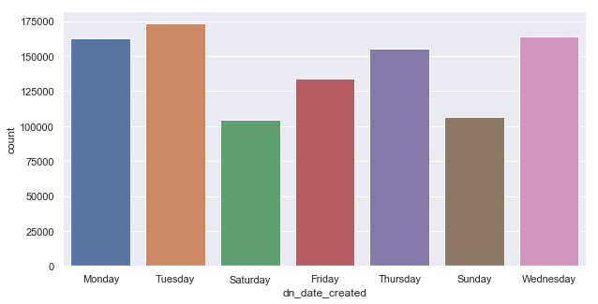

Slide 31
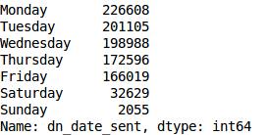
Como podemos observar los servicios de correo crean sus envios mayormente en días de la semana, mientras que los fines de semana se crean menos envíos

Slide 32
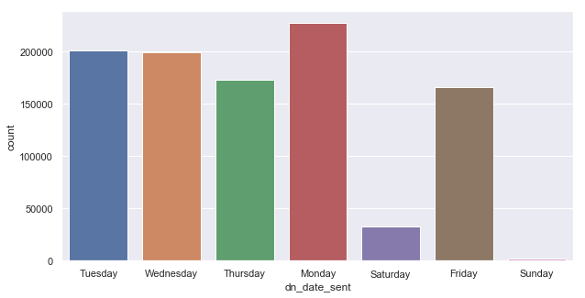

Slide 33
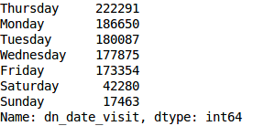
Tambien se observa que los servicios de correo envían sus paquetes mayormente en días de la semana, mientras que los fines de semana se envían menos paquetes.

Slide 34
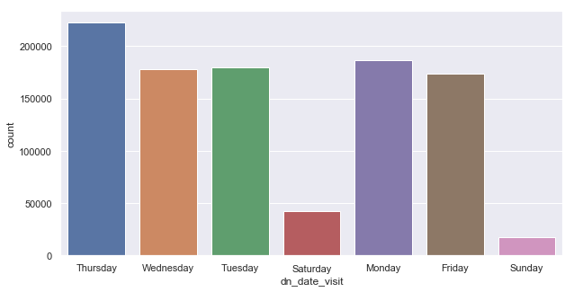

Slide 35
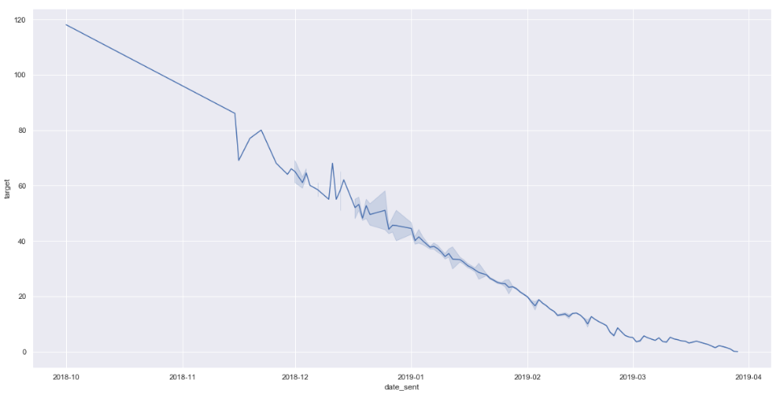
Finalmente los servicios de correo entregan sus paquetes mayormente en los días Jueves, mientras que los fines de semana se realizan menos entregas
1.8 ¿Existe algún periodo de tiempo diferente a los demás? Comparar gráficamente las distribuciones de los targets (Puede ayudar utilizar información externa).

Slide 36
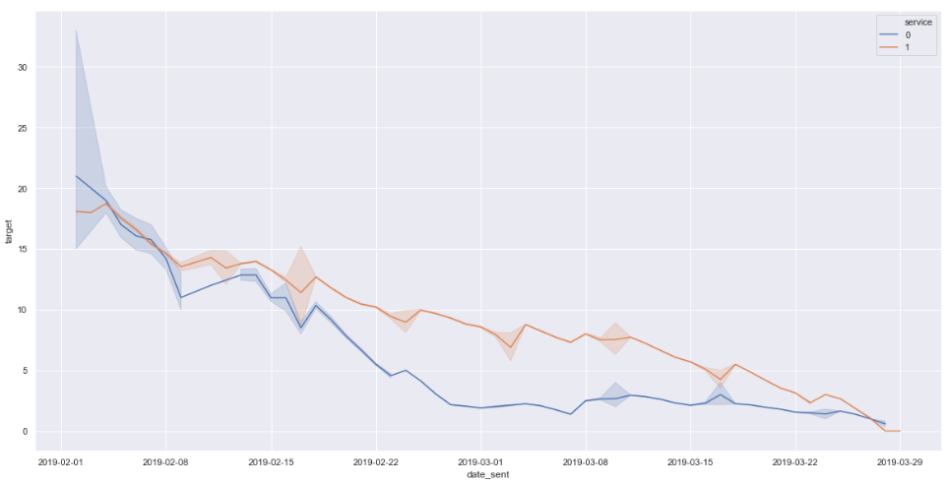
Se observa que los primeros dias muestreados el servicio 1 realizó envíos que demoraron varios meses
Del ejercicio 1.5, sabemos que el 99% de las entregas tomo como a lo sumo 22 dias. Con esa información y observando el primer gráfico de este punto, sabemos que esas entregas se concretaron a partir de febrero de 2019 Es decir que entre Febrero y Abril de 2019 se enviaron y entregaron el 99% de los paquetes.
Analizamos como se comportaron los servicios 0 y 1 entre Febrero y Abril de 2019, ya que dichos servicios concentran mas del 80% de los correos enviados. Es decir analizamos el 80% del 99% de los envíos.

Slide 37
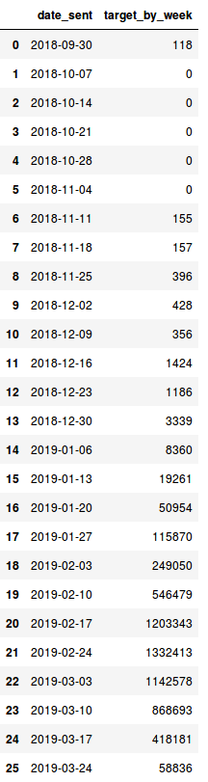
Se observa que los 2 servicios analizados mejoraron significativamente sus tiempos de entrega
1.9 Observando la distribución del target semana a semana. Explicar que sucede y cuál puede ser la razón. Graficar las distribuciones en conjunto o la diferencia entre ellas.

Slide 38
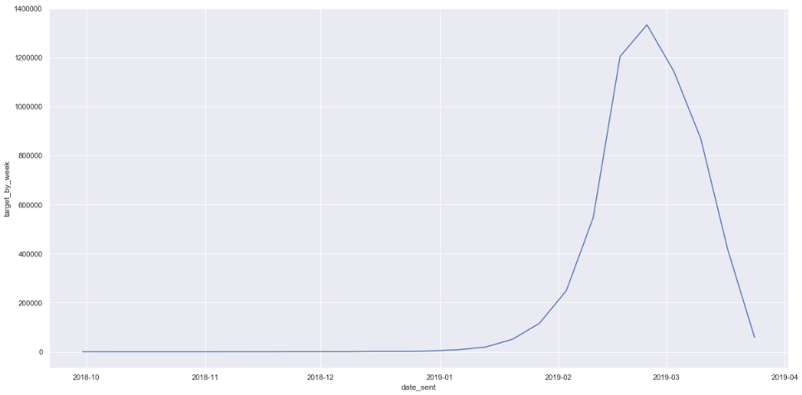

Slide 39
Este plot confirma que el 99% de los envíos fueron entregados a partir de Febrero 2019. Los Target empiezan a incrementarse a partir de Febrero no por que hay mas demora sino por que el 99% de los envíos fueron realizados a partir de Febrero
Primer envio para servicio 0 = 2018-12-01
Primer envio para servicio 1 = 2018-10-01
Primer envio para servicio 2 = 2019-01-30
Primer envio para servicio 3 = 2019-02-06
Primer envio para servicio 4 = 2019-02-01
Primer envio para servicio 5 = 2019-02-23
Primer envio para servicio 6 = 2019-01-21
Primer envio para servicio 7 = 2019-01-06
Primer envio para servicio 8 = 2019-02-21
Primer envio para servicio 9 = 2019-02-22
Primer envio para servicio 10 = 2019-02-02
Primer envio para servicio 11 = 2019-03-01
La distribución de envíos por semana es la siguiente:

Slide 40
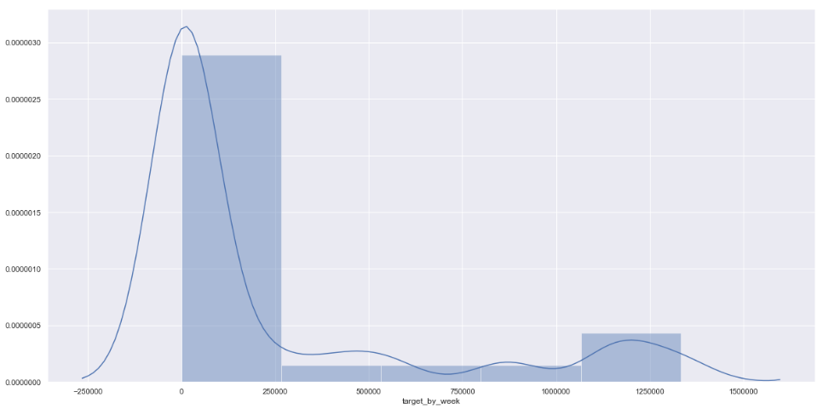
Esto indica que hay mayoría de semanas donde la cantidad de target oscilo entre 0 y 250000 días (acumulados) Notar que la muestra es de 1000000 de correos enviados. Solo hubieron tres semanas donde los target acumulados superaron el millon de días

Slide 41
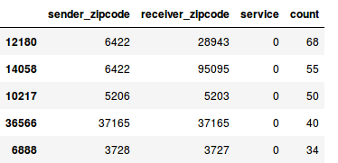
1.10 ¿Existen rutas más representadas que otras?

Slide 42
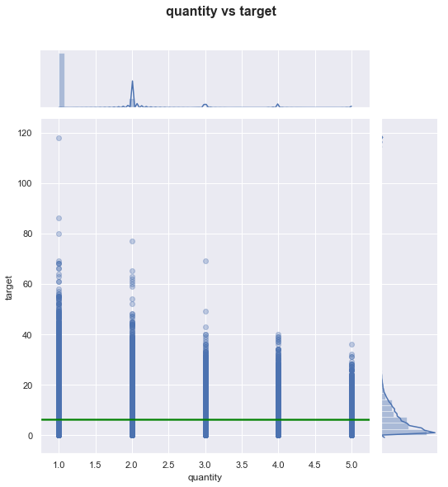
1.11 La cantidad de items por paquete, ¿tiene relación con la velocidad del envío?
análisis de correlación entre las variables

Slide 43
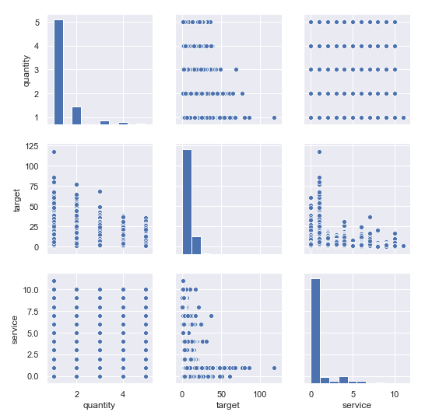
las variables no estan relacionadas
1.12 ¿Existen variables correlacionadas?
Se realiza análisis para variables cuantitativas

Slide 44
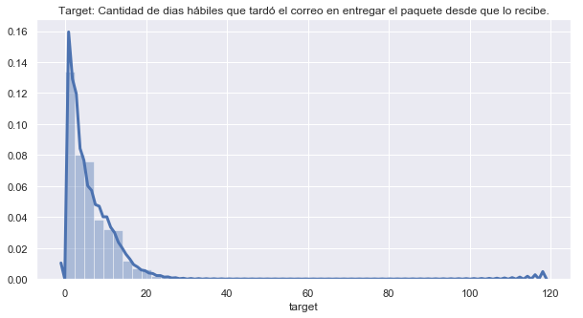
No se perciben correlaciones entre las variables numericas
1.13 Graficar la distribución del target agrupando por tipo de envío.

Slide 45
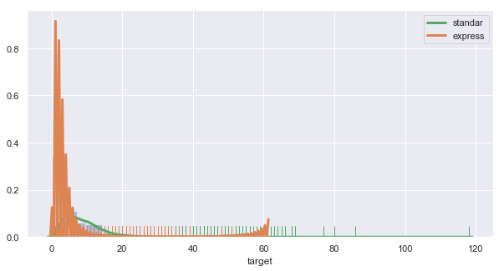
Distribución de target para los tipos standar y express

Slide 46
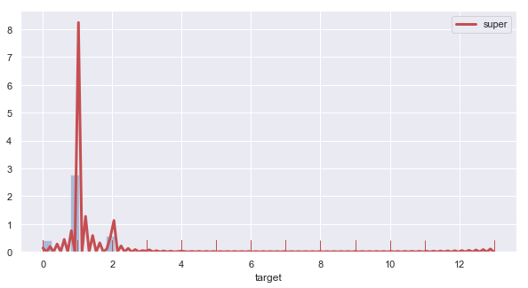
La variable target para el tipo de envío super tiene muchos mas valores de target concentrados entre cero y dos días lo que indica que este tipo de servicio es más premium

Slide 47
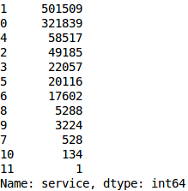

1.14 Determinar cuales son los servicios y los estados más representados

Slide 48
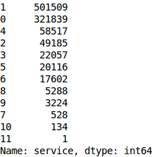
2. Servicios
2.1 Graficar solo la parte más informativa de la distribución del target para los 4 servicios más representados, con los cuidados correspondientes
contamos las representaciones de los servicios para luego tomar de ellos los servicios más representados

Slide 49
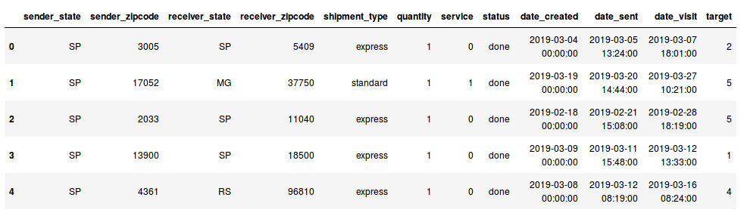
Realizamos un gráfico distplot que representa la distribución del target para los 4 servicios sin diferenciarlos

Slide 50
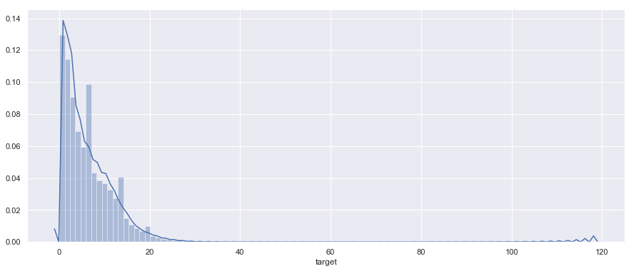
Realizamos un gráfico distplot que representa la distribución del target para los 4 servicios sin diferenciarlos

Slide 51
Busco representar sólo la parte más informativa de la distribución target, para ello observo donde se encuentran la mayoría de los datos significativos
El 99% se encuentra por debajo del 23.0 por lo cual es en este intervalo que se encuentran en su mayoría los datos significativos
grafico

Slide 52
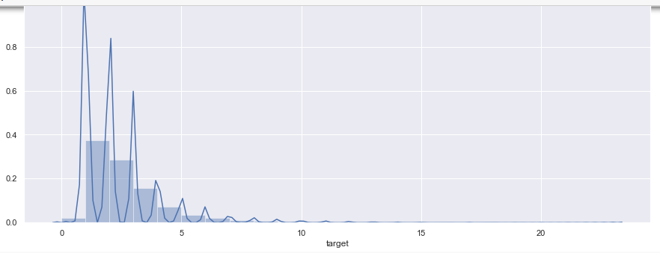
Podemos ver en esta distribución del target para el servicio 1 que la mayoría de los paquetes se entregan entre 5 y 10 días

Slide 53
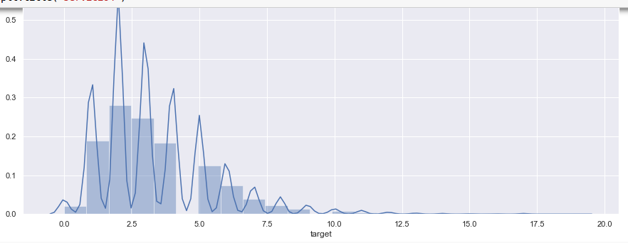
Podemos observar en esta distribución del target para el servicio 0 que la mayoría de los paquetes se entregan entre 1 y 4 días

Slide 54
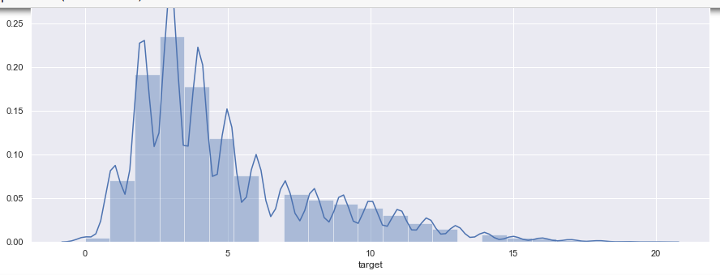
Podemos notar en esta distribución del target para el servicio 4 que la mayoría de los paquetes se entregan entre 1 y 4 días

Slide 55
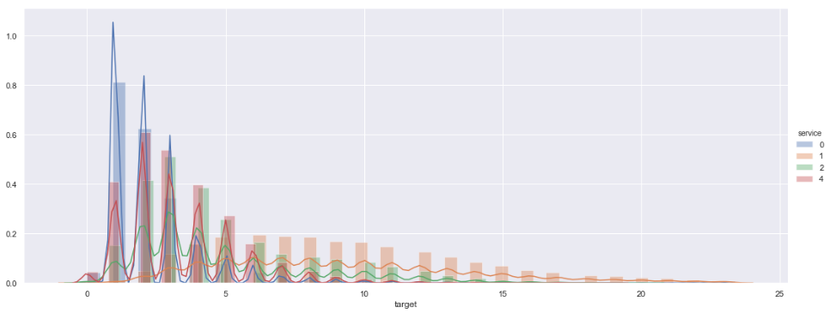
Finalmente, es posible concluir en esta distribución del target para el servicio 2 que la mayoría de los paquetes se entregan entre 1 y 4 días
Otra forma de visualizar todas las distribuciones juntas, permite comparar su comportamiento entre cada una:

Slide 56
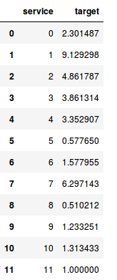
El cual demuestra una mejor performance en tiempo de entrega para el servicio 0 que para el resto de los servicios.
2.2 ¿Existen servicios más rápidos que otros?
En caso de existir servicios mas rápidos que otros sería interesante ver aquellos con menor target (debido al inciso anterior tomamos aquellos más significativos correspondientes a ['target']<24), es decir, aquellos servicios en los que el número de cantidad de días hábiles que demora la entrega sea menor. Para ello agrupamos por servicios y comparamos los targets promedios correspondientes a cada tipo de servicio.

Slide 57
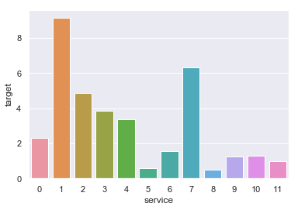

Slide 58
En promedio podemos decir que si existen servicios que demoran más que otros, en este caso se trata de las barras más altas. Sin embargo, los servicios más pedidos son 1 (que corresponde a la barra más alta i.e. mayor demora), 0, 4, 2. Se observa además, que el servicio 7 posee una media demora muy alta (es el segundo en cuanto a demora) a pesar de no corresponder a los servicios que envíen más paquetes como es el caso del servicio 1; por ello restaría analizar a que podría deberse esto: como por ejemplo Región, calidad, Precio, en que consiste el tipo de servicio 7, etc. Además en el inciso 1.6 se puede observar que en el tiempo observado el servicio 7 solo envió paquetes en dos meses y medio, (entre Enero y Febrero). Por otra parte los servicios 5 y 8 son los que poseen menor demora
2.3 ¿Existen servicios similares entre sí? ¿Alguna idea de porque?
Con el objetivo de analizar las similitudes de los servicios agrupo por vez los servicios con alguna característica de los mismos y tratamos de ver cuales servicios comparten características
Veamos si existe alguna relación entre service y las otras columnas

Slide 59
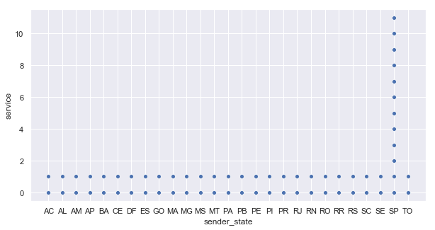

Slide 60
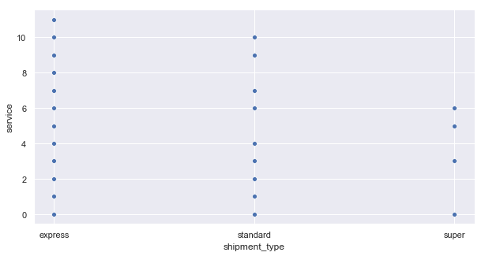
Existen servicios similares entre sí, en este caso 0-1 y por otra parte 2-10 coinciden en sender_state

Slide 61
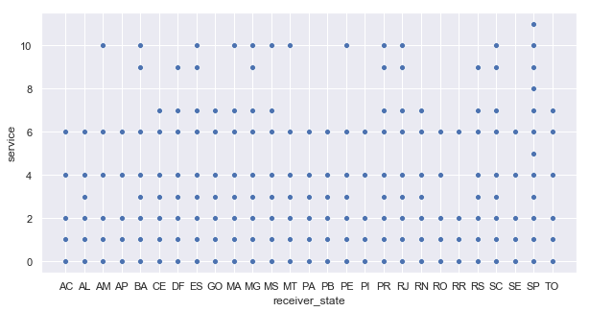
Viendo el shipment_type los servicios que son los siguientes: 0, 3 y 6 (coinciden los 3), el 1, 2, 4, 7, 9, 10 (coinciden en express y en standard), el 8 y el 11(express), y el 5(express y super)

Slide 62
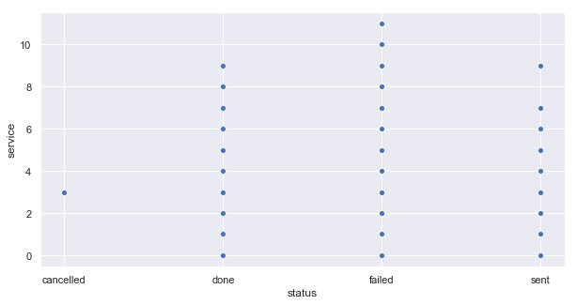
Viendo el receiver_state coinciden los servicios: 0, 1, 2, 6 (coinciden todos). Además, 5, 8 y 11 coinciden en sp. Todos los demás son distintos entre sí

Slide 63
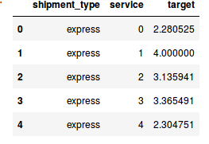
Viendo status los servicios 0, 1, 2, 4, 5, 6, 7, 9 (coinciden en done, failed y sent), el 3 tiene todos los status y 8 (done y failed)
2.4 (Extra) ¿Podrías identificar cuántos correos aparecen en los datos?

Slide 64
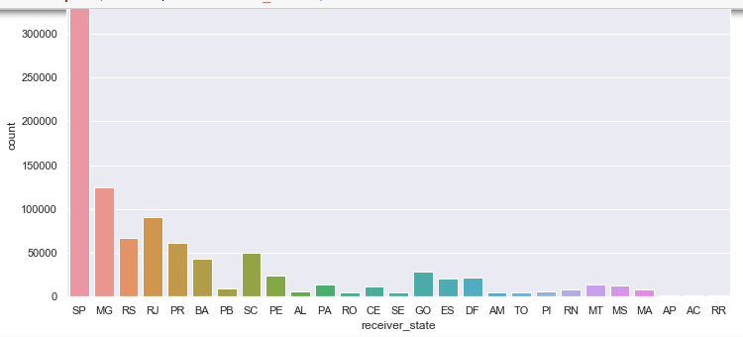
3. Estados
3.1 Graficar solo la parte más informativa de la distribución del target para los 4 estados más representados, con los cuidados correspondientes
Buscamos cuales son los 4 estados mas representados utilizando 'receiver_state'

Slide 65
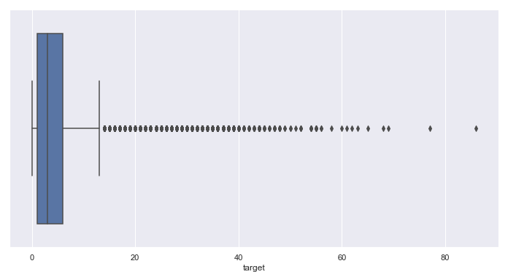
Observamos que los 4 estados mas representados son "SP", "MG", "RS" y "RJ". Filtramos nuestro dataset para esos 4 estado
Graficamos la distribucion de 'target' en un boxplot, para identificar los valores que pueden considerarse outliers

Slide 66
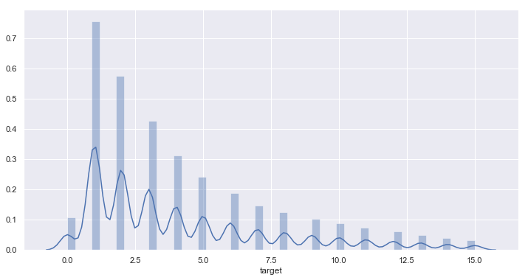
Graficamos la distribucion de los targets eliminando los outliers superiores a 15

Slide 67
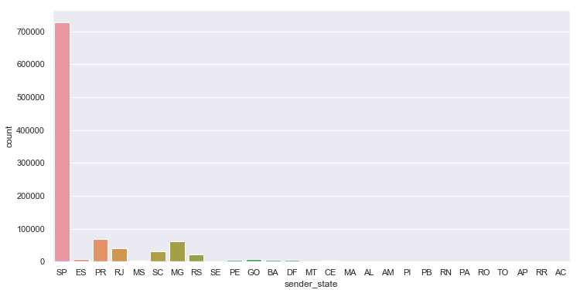
3.2 ¿Cómo están distribuidos los vendedores geográficamente?
Graficamos el conteo de 'sender_state'

Slide 68
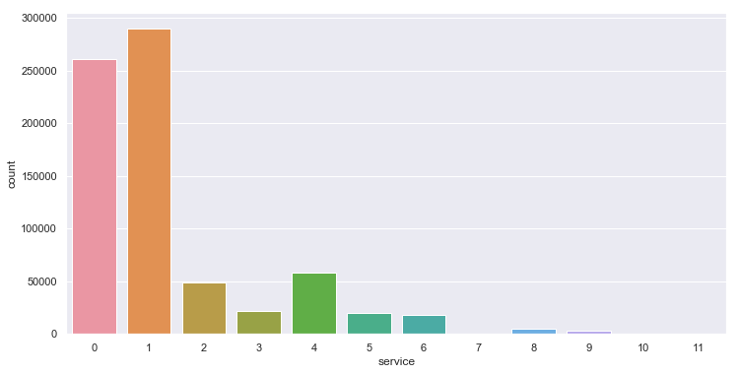
Observamos una muy alta concentracion de vendedores en el estado 'SP'. Con una participacion casi despreciable en los demas estados, destacandose entre estos 'PR', 'RJ', 'SC', 'MG' y 'RS'.
3.3 ¿Cómo es la participación de los servicios dentro y fuera de San Pablo?
Graficamos el conteo de servicios en 'SP'

Slide 69
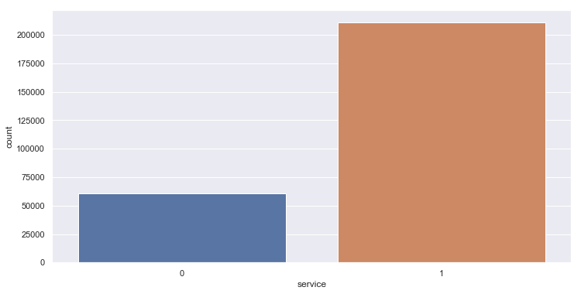
Graficamos ahora los servicios fuera de 'SP'

Slide 70
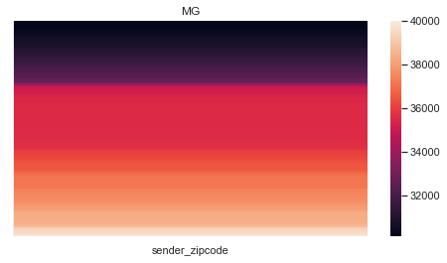
Observamos que fuera de San Pablo, la oferta de servicios es mucho mas limitada. Llegando unicamente los dos servicios mas grandes del pais
3.4 (Extra) ¿Podrías explicar porque estos estados están más representados que los otros?.
3.5 Realizar un mapa de calor utilizando los zipcodes de los vendedores y los compradores

Slide 71
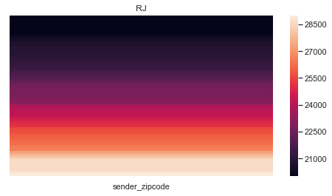

Slide 72
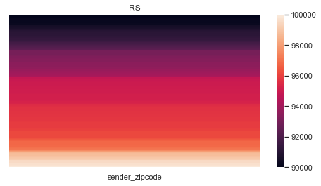

Slide 73


Slide 74

Los heat-map ploteados para el zip code de los vendedores de los cuatro estados que más vendieron, nos permiten discriminar los rangos de zip code para cada estado y el rango de regiones dentro de cada estado envió más correos.
El estado SP contiene zip codes de correos enviados en el rango 4000-20000. Con predominio en el rango 4000-8000.
El estado RJ contiene zip-codes de correos enviados en el rango 21000-28500.
El estado MG contiene zip-codes de correos enviados en el rango 32000-40000. Con predominio en el rango 35000-40000.
El estado RS contiene zip-codes de correos enviados en el rango 90000-100000.
Se puede aplicar un análisis mas detallado por cada grupo para determinar la cantidad de correos enviados por cada estado, su distribución, etc

Slide 75


Slide 76


Slide 77


Slide 78
Los heat-map ploteados para el zip code de los compradores de los cuatro estados que más compraron, nos permiten discriminar los rangos de zip code para cada estado y el rango de regiones dentro de cada estado que más compraron.
El estado SP contiene zip codes de correos recibidos en el rango 4000-20000.
El estado RJ contiene zip-codes de correos recibidos en el rango 21000-28500.
El estado MG contiene zip-codes de correos enviados en el rango 32000-40000. Los zonas que más correso recibieron se encuentran en el rango de zip-codes : 35000-40000.
El estado RS contiene zip-codes de correos recibidos en el rango 90000-100000. Los zonas que más correso recibieron se encuentran en el rango de zip-codes : 96000-100000.
Se puede aplicar un análisis mas detallado por cada grupo para determinar la cantidad de correos recibidos por cada estado, su distribución, etc.
Analizamos la relacion de cantidad de rutas entre sender_state y receiver_state

Slide 79


Slide 80

El heat-map desmuestra que el estado de San Pablo es el que más correos envía y recibe seguido por correos enviados desde SP al estado MG(Minas Gerais). El testo de los cuadros demuetran que aproximadamente los correos enviados y recibidos se tramitan por a lo sumo 50000 rutas
3.6 ¿Cual es la relación entre los zipcodes y los estados?

Slide 81
Se espera que utilicen las preguntas como guía de lo que se espera que vean en los datos, todas las respuestas tienen que estar justificadas con datos o gráficos. Se evaluará la legibilidad del notebook, el detalle a la hora de responder las preguntas y mostrar la información solicitada, y además que los gráficos utilizados sean apropiados y correctos. La información no contemplada en las preguntas que se logre encontrar y presentar correctamente será valorada

Slide 82
4. Conclusion
Basandonos en el estudio del dataset pudimos observar cuestiones de interés, entre ellas podemos mencionar las siguientes:
Existen servicios de uso más frecuente como por ejemplo los tipos 1 y 0, mientras otros son mucho menos demandados como 10 y 11. Así mismo, se puede observar que el tipo de envio más utilizado es el standar, por el contrario el Super lo que puede deberse a factores como el precio o características de envío.
Existen 945777 rutas y 100000 de envíos sin embargo no podemos decir que existe una ruta de preferencia. La mayoría de los paquetes tardan menos de 20 días en ser entregados. No se pudo encontrar una distribución conocida para el target. Los servicios de correo crean y realizan sus envios mayormente en días de la semana. Las entregas ocurren mayormente los días jueves.
Los registros de los correos durante Octubre, Noviembre y Diciembre pertenecen solamente a los servicios 0 y 1 que fueron los que enviaron aproximadamente el 80 % de los correos A partir de Enero de 2019 se registran correos enviados por otros servicios. En general los tiempos de demora para todos los servicios se fueron reduciendo desde Octubre de 2018 a Marzo de 2019.
La cantidad de items por paquete no esta relacionada con el target. No pudimos observar correlacion entre variables cuantitativas Existen servicios que demoran mas que otros: entre ellos podemos destacar los servicios 1 (que corresponde además al servicio más solicitado) y 7 que solo envió paquetes en dos meses y medio, Enero y Febrero lo que podria deberse a que corresponda a un servicio esporádico o nuevo. Entre los distintos servicios existen características en común sería interesante poder analizar las posibles causas.
'SP' concentra la mayor cantidad de vendedores Fuera de San Pablo, la oferta de servicios es limitada, llegando unicamente los dos servicios mas grandes del país

Slide 88
2.PRÁCTICO DE ANÁLISIS Y CURACIÓN DE DATOS
Implementación Como primer paso es necesario verificar la consistencia de la información. Para esto debemos verificar al menos lo siguiente: 2.1. ¿Los ids son únicos?
Pandas asigna un rango de indices por default automaticamente, en este caso (RangeIndex: 1000000 entries, 0 to 999999), que nos permite identificar cada envío de paquetes. Sin embargo, si deseamos indexar rows en el dataframe por algun valor de las columnas debemos construir un nuevo index de manera de identificar facilmente los envíos de paquetes

Slide 89
2.2. Si no tuviéramos estos índices, ¿tenemos información para construir una clave primaria?
Si. Sabemos que contamos con 11 servicios. Si un servicio envía un paquete i desde una region X en una fecha dada a una region Y, y el mismo servicio envía un paquete j en la misma fecha desde la misma region X al mismo destino Y, podemos concluir que en realidad el paquete i es igual al paquete j.
Podemos expresar esto como:
servicio + origen + destino + fecha de envío = identificador único de un envío.
Las fechas por si solas parecen ser únicas, pero podemos suponer que en un futuro el sistema de envíos pueda permitar enviar multiples paquetes de forma paralela en el mismo horario. Es por esto que fortalecemos la clave con datos de la ruta(sender_zipcode - receiver_zipcode).

Slide 90
2.PRÁCTICO DE ANÁLISIS Y CURACIÓN DE DATOS

Slide 91
Por lo tanto la ruta (origen + destino) mas una fecha dada puede utilizarse como identificador único para cada envío. Como mencionamos inicialmente existen 11 servicios. Fortalecemos tambien la clave incorporando el identificador de servicio, pues puede darse el escenario de que dos servicios en la misma region, envíen paquetes a la misma hora y al mismo destino. (Es poco probable, pero no imposible). Por otro lado sabemos que el dataframe contiene 1000000 de filas, por lo tanto debemos comprobar si esta cantidad coincide con la propuesta para los ids.

Slide 92
3- ¿Tenemos datos faltantes? Dar detalles.
No hay valores faltantes
4- ¿Tenemos datos inconsistentes o raros? Dar detalles
Hay que realizar un análisis por cada uno de los features. Basicamente tenemos que ver que los datos de cada feature pertenecen a su dominio. En una segunda etapa hay que analizar que los datos de cada feature en un envío son coherentes
Estados: analizamos si existe algún valor inusual:
Analizamos los datos de tipo datetime:
Hay dos filas con fechas inconcistentes. Es improbable que en Brasil hayan mas de cuatro franjas horarias que justifiquen estos datos
Mas datos inconcistentes. Hay 171 compras que se realizaron despues de que fueron enviadas.
Mas datos inconcistentes. Hay 168 compras que se realizaron despues de que fueron entregadas.
En total 173 filas tienen datos inconcistentes con respecto a las fechas. Dados que es una cantidad baja de datos inconcistentes 173/1000000, se pueden eliminar del dataframe

Slide 93
Para los zip codes podemos en primer lugar verificar si son todos de tipo numérico:
Se puede tambien verificar que los zip code esten en un rango correcto de sus valores(min y max).
También se puede analizar si ademas de que los valores esten en su rango correcto de valores, que estos sean correctos. Es decir, que no hayan zip codes entre 1001-99990 con valores invalidos
5-¿Tenemos outliers muy lejanos? ¿Conviene quitarlos del dataset?

Slide 94


Slide 95

los target con un valor menor que 22 ocupan el 99 por ciento de los datos. Los valores mayores a este valor deberiamos quitarlos ya que nos son representativos, los consideramos outliers
Con esto vemos los outliers por servicio. El mismo análisis se puede realizar para el resto de los features numéricos.
6- ¿Las fechas tienen sentido? Dar detalles.
Los datos de fecha originalmente no son reconocidos como datetime, son tipo object, para utilizar todas las funcionalidades que probee el tipo np.datetime64 , se debe cargar el dataframe de la siguiente manera
7- ¿Que otras verificaciones básicas podrías hacer?
Se pueden continuar realizando las mismas validaciones(que los datos pertenezcan a su rango de valores), análisis de outliers, etc, para el resto de los features numéricos. para los features categóricos
a-¿Como se podría imputar las fechas faltantes de la columna ​ date_sent​ ? Justificarlo e implementar alguna solución.

Slide 96
No hay datos faltantes, de echo ya lo habíamos verficado anteriormente, igualmente existen varios metodos para imputar datos En el caso de las fechas, si existiesen datos faltantes, se podría utilizar el siguiente método:
* Generar hash numérico a partir del primary key compuesto por los cuatro atributos mencionados anteriormente.
* Transformar todas las fechas a algun formato numérico como epoch.
* Ordenar los datos segun el nuevo hash numérico.
* Usar algun metodo de regresion (como linear regression) para predecir nuevos valores de fechas numéricos, para las fechas faltantes, tomando como datos de entrada los hash numéricos.
* volver a convertir todos las fechas en formato numérico a datetime.
b-¿Qué riesgos existen al imputar datos? ¿Qué riesgos existen al imputar estos en particular? ¿Cómo corregirías las fechas inconsistentes? Implementar alguna solución
El riesgo principal es que el dato generado afecte en alguna medida los mediciones u analisis sobre el dataset original, por ejemplo generando sesgos

Slide 97
c-¿Es conveniente aplicar normalización o estandarización sobre algunos features? ¿Cuales features? ¿Porqué?
Solo se pueden normalizar features numéricos. La normalización es util cuando se desea comparar u obtener metricas de series de datos que originalmente estan defindidos en distintos rangos de valores. Normalizando se logra tener la misma escala de valores.
d-¿Qué técnica utilizarías? Implementar alguna solución
Existen varias formas de normalizar un rngo de valores, aunque la mas conocida es la normalización standar:
𝑧=(𝑋−𝜇)/ 𝜎
e-¿Es necesario reducir la dimensión de los features?
La dimensión de los features es el rango de valores posibles que puede tomar un feature A efectos de reducir su varianza, se puede reducir su dimension, es decir, acotar el rango de valores posibles que toma el feature. Se puede utlizar PCA para lograr este efecto. Solo aplica a features numericos
los features service , quantity y target tienen un rango muy pequeño de valores a tomar por lo que no parece tener sentido redducir aún más su dimensión.
Los datos de la ruta (zip code) tambien varían sobre un rango fijo de posibles valores y ademas brindan información
valiosa para los envíos. Ademas si se eliminan los outliers (targets > 22 días) es posible que se eliminen regiones que no son de mayor interes.
​

Slide 98
No sabemos con exactitud si tiene sentido reducir la dimensión de los features de fechas(no son de tipo numerico estrictamente, pero siempre se los puede transformar a algún formato numerico)
f-¿Sería útil aplicar el algoritmo de PCA? ¿Sobre qué features? ¿Con qué objetivo
g-Actualmente el target tiene granularidad de días, ¿lo podrías refinar? ¿Como? ¿Qué beneficios obtendrías al aumentar la granularidad?
Recordamos del practico 1 que el 99% de los datos para el feature 'target' :los envíos se demoran a lo sumo 22 dias. Enfocados en ese grupo y del resultado anterior observamos que hay 21118 valores con target igual a 0. Es decir hay 21118 días en que un paquete fue enviado y entregado en el mismo día.
Esta cantidad representa aproximadamente solo el 2%, sin embargo si fuera de interes conocer cuanto demoró la entrega para esos envíos, sería deseable refinar un poco mas los valores de este feature transformando su unidad de medida en dias a una unidad de medida en horas.
Eliminamos datos incorrectos

Slide 99
Nos enfoncamos en envíos en el mismo día
Un primer vistazo nos muestra que hay targets con valores mayores a 23 (hs). Esto evidencia otro error en los datos. Hay envíos que según sus fechas de envíos y fechas de entregas pasaron mas de un día, sin embargo originalmente tienen al feature target con el valor 0.
En total 7514 Envíos tenían incorrectamente su valor de target igual a cero
En el data frame luego de eliminar rows con fechas incorrectas teniamos 21053 target igual a cero. Corregimos 7514. Ahora deberiamos tener en cero solamente:
Se puede corregir el valor de target(originalmente en día) de la siguiente manera
Verificamos que en el nuevo data_frame no quedan targets incorrectos. Esto lo hacemos viendo los envíos que en el data frame original eran cero y que en el nuevo data frame no superen las 23 hs

Slide 100

Finalmente aplicamos todas las curaciones al dataframe original
1) Eliminamos fechas incorrectas
2) Corregimos targets incorrectos
3) Eliminamos outliers

Slide 103
3.3. introduccion al aprendizaje automatico
Implementación
Para simplificar la tarea en este práctico solo vamos a diferenciar entre envíos rápidos y lentos , donde un envío es rápido si llega antes de 3 días hábiles , y lento si llega después de 3 días hábiles.
Esto nos reduce los problemas de clasificación a solo 2 clases .
Definiciones básicas:
3.1- Definir una métrica binaria para evaluar los modelos
3.2- Diseñar un modelo -baseline- para los envíos de SP a SP, como el modelo más simple posible. Para esto no necesitamos machine learning, solo proponer una heurística a partir de los datos observados en los prácticos de análisis
Falta hacer el modelo, esta separado en datos para entrenar y validar
3.3- Calcular la métrica y la matriz de confusión para el baseline
no pude calcular las metricas porque no tengo el model

Slide 104

Preparación de los features:
3.4. Con la intención de salvar las rutas poco representadas, implementar una codificación para los features: sender_zipcode y receiver_zipcode
estos puntos no los tengo hechos
3.5. Seleccionar un conjunto de features para entrenar modelos de machine learning
segun spearman, kendall y pearson quantity no guarda una relacion importante con target, por lo tanto no lo tendremos en cuenta para entrenar el modelo

Slide 105



Slide 106
Segun estos tres métodos quantity no guarda una relacion importante con target, por lo tanto no lo tendremos en cuenta para entrenar el modelo
Clustering:
3.6. Clusterizar los envíos basados únicamente en las rutas . Para esto recomiendo utilizar KMeans
(*) Cual es el número óptimo de clusters? (Ver método de Elbow con KMeans)
Con el KMeans separamos en dos clusters ya que queremos separar en rapido y lento, y entrenamos con las rutas
Con esto veo a que etiqueta le corresponden los x
Observamos que mejoro el accuracy lo cual es esperable porque dimos vuelta la prediccion
Este metodo me dice que a partir de 5 clusters las distancias no tienen un cambio significativo por lo tanto el numero optimo de clusters podemos tomarlo como 5

Slide 107


Slide 108
3.7. Describir brevemente las características interesante de los clusters
Algunas de las caracteristicas interesantes son que:
* Para entrenar no es necesario decir a que etiqueta corresponde cada fila esto se debe a que es un algoritmo de aprendizaje no supervisado
* A pesar de que queremos separar en dos clusters el metodo elbow nos dice que seria mas optimo dividir en 5 clusters
Modelos lineales:
3.8. Leer sobre accuracy , precision y recall para agregarlas al pool de métricas que vamos a utilizar.
Implementar un modelo basado en regresión lineal , calcular las métricas y la matriz de confusión
Implementar un modelo basado en regresión logística, calcular las métricas y la matriz de confusión

Slide 109

3.9. Implementar un modelo basado en ​ regresión lineal​ , calcular las métricas y la matriz
de confusión

Slide 110

3.10. Implementar un modelo basado en ​ regresión logística,​ calcular las métricas y la
matriz de confusión
Todas las metricas se encuentran por encima del 0.80 lo que podria interpretarse como que el modelo es bueno

Slide 111
3.11. Cual es la principal diferencia entre estos modelos? Tuviste que hacer algún tipo de
post-procesamiento?
La principal diferencia entre los modelos es que la Regresión Lineal busca una recta que este lo mas cerca posible de todos los puntos y la Regresion Logística busca una recta que separe los datos en dos grupos. Al usar la regresion lineal la predicción es una variable continua y tuvimos que elegir un criterio para transformarla en una discreta y poder usar eso como una clasificación.
3.12. Estandarizar los features seleccionados y re entrenar los modelos. Las métricas
mejoran? Explicar por qué.

Slide 112
El metodo lineal con las features normalizadas no presenta un cambio en las metricas
Implemento un modelo basado en regresión logística, calculo las métricas y la matriz de confusión
En este caso también observamos que no cambiaron, esto se podria deber a que todos los features tenian el mismo peso o que el modelo no es afectado por el rango de los features

Slide 113
conclusion
Para concluir podemos decir que el mejor metodo para clasificarlos fue LogisticRegression. En el kmeans solo usamos las rutas y las metricas nos dieron alrededor de 0.65, esto nos dice que la ruta influye mucho en el tiempo que tarda en llegar un paquete sin embargo en las regresiones usamos ademas otros features y nos dieron mejores metricas lo que podriamos interpretar como que quizas el kmeans andaria mejor con mas features

Slide 116
4-5.4-5- Práctico de Aprendizaje supervisado y no supervisado
Implementación En estos prácticos vamos a trabajar con la problemática completa, es decir que nos enfrentamos a un problema de ​ clasificación multiclase​ . Vamos a utilizar el ​ target​ original dado en el dataset, pero tratando de predecir solo ​ 21 clases​ para simplificarlo, es decir que vamos a tratar de predecir si los envíos llegan en ​ 0, 1, 2 ... o 20 días hábiles​ . También vamos a agregar el concepto de ​ ventana de predicción​ , esto es básicamente una ventana de tiempo formada por dos componentes, un speed (cantidad de días hábiles predichos), más un offset (margen de error de la predicción). Nuestras predicciones finales serían de la forma: (speed, offset) . Donde por ejemplo (1, 2) representa una ventana que abarca desde 1 hasta 3 días hábiles . También vamos a agregar como restricción fuerte, que un offset no puede ser mayor que 3 .
Si un envío cae dentro de una ventana de predicción, diremos que llegó ontime , si llega antes de la ventana, diremos que llegó early , y por último si llegó después de la ventana de predicción diremos que llegó delay .
En cuanto a los features, solo vamos a utilizar los de las rutas, es decir sender_zipcode , receiver_zipcode y service

Slide 117
Preparación de los features Diseñar un pipeline con las siguientes transformaciones: 4.1. Recortar el último dígito de los zip codes
4.2. Normalizar los features para que queden en el rango (0, 1) 4.3. Proyectar los features utilizando PCA, manteniendo 3 componentes. NOTA IMPORTANTE:​ Estas transformaciones se deben aplicar ​ sin modificar​ el dataframe con los datos originales, pueden usar copias para hacer las pruebas. Es decir que no deben hacer las transformaciones y guardarlas en un dataframe, tal como se hace en el ejemplo. Preparación del target: 4.4. Limitar el ​ target​ a 20, es decir asignar todo target mayor que 20 a 20. Preparación del dataset:

Slide 118
4.5. Particionar el dataset en ​ train​ y ​ test​ , teniendo los cuidados necesarios para no romper la temporalidad de los datos. El conjunto de training no puede tener menos del 50% de los datos. 4.6. Si les parece necesario, pueden realizar algún tipo de filtrado o limpieza de los datos, explicando por qué les parece necesario.
Modelo basado en árboles de decisión (supervisado) 4.7. Crear un pipeline con los pasos de “preparación de los features” agregando el clasificador ​ XGBoostClassifier​ como estimador final. Entrenar este modelo, predecir el conjunto de test y calcular las métricas ​ ontime​ , ​ delay​ y ​ early​ , sin ventana (se puede utilizar un array con ceros como en el ejemplo). 4.8. Explicar muy brevemente como funcionan esta clase de modelos.
XGBoostClassifier se trata de arboles de decision con gradient boosting (que es una técnica para regresión y clasificación dónde se minimizan los errores por gradient descendent y que produce un modelo tipo árbol de decisión). Es gradient boosting mejorado ya que es una optimización.

Slide 119
Modelo basado en vecinos cercanos (no supervisado / semi supervisado)
4.9. Crear un pipeline con los pasos de “preparación de los features” agregando el clasificador KNeighborsClassifier como estimador final. Entrenar este modelo, predecir el conjunto de test y calcular las métricas ontime , delay y early , sin ventana.
El 21 por ciento de las predicciones llego mas tarde de lo que se predijo, el 26 por ciento de las predicciones llegaron mas temprano de lo predicho mientras que el 52 por ciento llego en el tiempo predicho. Podriamos decir que el modelo anda muy bien porque mas del 75 por ciento llego antes o en el tiempo predicho

Slide 120
4.10. Explicar muy brevemente como funcionan esta clase de modelos
KNN se trata de un algoritmo de clasificacion de aprendizaje supervisado que toma puntos etiquetados y los usa para aprender como etiquetar otros puntos. Clasifica casos basados en su similitud con otros casos usando que casos similares con las mismas etiquetas de clase estan cerca una de otras(Los datos que estan cerca son llamados "vecinos") por lo tanto la distancia es una medida de similitud
Modelo basado en regresión:
4.11. Crear un pipeline con los pasos de “preparación de los features” agregando un regresor a elección de ustedes como estimador final. Este regresor puede ser tanto supervisado como no supervisado .
4.12. Entrenar este modelo, predecir el conjunto de test y redondear las predicciones de
forma inteligente. Explicar el criterio de redondeo.
4.13. Calcular las métricas ontime , delay y early , sin ventana.
El 37 por ciento llego despues de la prediccion, el 15 por ciento antes y el 48 por ciento llego a tiempo. Un 63 por ciento llego antes o en el tiempo predicho. podemos decir que el modelo es bueno pero los dos anteriores dieron mejores metricas.
4.14. Justificar muy brevemente la elección del modelo.
Elegi Logistic Regression porque es facil de entender como funciona y nos da informacion de la probabilidad que tiene cada etiqueta en cada prediccion que se hizo lo que puede ser util para elegir el offset. Ademas me da informacion de que tan segura es posible estar de la prediccion hecha.

Slide 121
Ventanas de predicción: 4.15. Construir un ​ offset​ para mejorar las predicciones de nuestros modelos, de forma que tenga ​ avg_offset​ menor o igual a 1, recalcular las métricas y explicar cómo se lo construyó.
Viendo las probabilidades de cada etiqueta tomo el maximo valor y si es menor al 1 por ciento le asigno un offset de 3, si esta entre 1 y 10 por ciento le asigno un offset de 2 y si esta entre 10 por ciento y 30 por ciento le asigno un offset de 1 y finalmente, le asigno un cero de offset al resto.
4.16. Construir un ​ offset​ que mejore las métricas de los modelo y que además tenga un avg_offset​ menor o igual que ​ 2.5​ , ​ ​ recalcular las métricas y explicar cómo se lo construyó.
Viendo las probabilidades de cada etiqueta tomo el maximo valor y si es menor al 20 por ciento le asigno un offset de 3, si esta entre 20 y 30 por ciento le asigno un offset de 2 y si esta entre 30 por ciento y 40 por ciento le asigno un offset de 1 y finalmente, le asigno un cero de offset al resto

Slide 124

DIGITAL COMMUNICATIONS
Cloud
Local
Hybrid

Slide 125

THANK YOU
SOMEONE@EXAMPLE.COM

Slide 126
Problema
Empresa
Contexto
Descripción del problema
Escribe aquí tu texto Escribe aquí tu texto Escribe aquí tu texto Escribe aquí tu texto Escribe aquí tu texto Escribe aquí tu texto.
Escribe aquí tu texto Escribe aquí tu texto
Escribe aquí tu texto Escribe aquí tu texto Escribe aquí tu texto
Escribe aquí tu texto Escribe aquí tu texto
Escribe aquí tu texto Escribe aquí tu texto Escribe aquí tu texto Escribe aquí tu texto Escribe aquí tu texto.

Slide 127
Análisis de los desafíos
Desafío 1
Desafío 2
Desafío 3
Llegar a más audiencia
Escribe aquí tu texto Escribe aquí tu texto Escribe aquí tu texto Escribe aquí tu texto Escribe aquí tu texto Escribe aquí tu texto.
Incrementar la actividad mensual
Escribe aquí tu texto Escribe aquí tu texto Escribe aquí tu texto
Escribe aquí tu texto Escribe aquí tu texto
Aumentar la conversión
Escribe aquí tu texto Escribe aquí tu texto Escribe aquí tu texto Escribe aquí tu texto Escribe aquí tu texto.

Slide 128
Solución
Escribe aquí tu texto Escribe aquí tu texto Escribe aquí tu texto Escribe aquí tu texto Escribe aquí tu texto Escribe aquí tu texto.
Más suscriptores premium

Slide 129
Puesta en práctica

Slide 130
Escribe aquí tu texto Escribe aquí tu texto Escribe aquí tu texto
Escribe aquí tu texto Escribe aquí tu texto Escribe aquí tu texto
Escribe aquí tu texto Escribe aquí tu texto Escribe aquí tu texto
05/09/XX
17/09/XX
13/10/XX
20/10/XX
01/11/XX
Escribe aquí tu texto Escribe aquí tu texto Escribe aquí tu texto
Escribe aquí tu texto Escribe aquí tu texto Escribe aquí tu texto

Slide 131
Equipo
Consejero delegado
Nombre de una persona
Dir. comercial
Dir. de tecnología
Nombre de una persona
Nombre de una persona
Responsable de Norteamérica
Responsable de Asia
Responsable de Europa
Responsable de frontend
Responsable de backend
Nombre de una persona
Nombre de una persona
Nombre de una persona
Nombre de una persona
Nombre de una persona

Slide 132
Impacto
crecimiento máximo
Aumento de las ventas un XX%

